Slide 1

Kryptoměny
VypracOval : jakub Jirásek

Slide 2
Témata
Co to je bitcoin
Vlastnosti
Blockchain
Mining
Kryptoměny
Bitcoin
Ethereum

Slide 3
Co to je ?
Typ digitální měny
Blockchain
Investice

Slide 4
Vlastnosti
Decentralizace
Transparentnost
Anonymní
Celosvětová
P2P

Slide 5
Blockchain
Distribuovaná decentralizovaná databáze
"Účetní kniha kryptoměn"
Bezpečnost prioritou

Slide 6
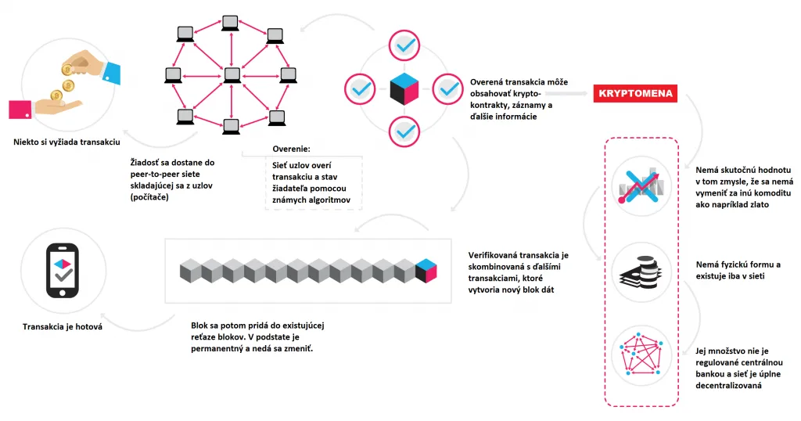

Slide 7
Mining
potvrzování transakcí v síti
Uživatel si do počítače nainstaluje speciální program a připojí počítač k internetu. Program se napojí na kryptoměnovou síť, začne zpracovávat příchozí informace a řeší u toho nelehkou matematickou úlohu. Takto pracují počítače všech těžařů. Těžař, jehož počítat vyřeší úlohu jako první, získá odměnu v podobě několika digitálních mincí. Velikost odměny má hodnotu stovek, tisíců nebo až desetitisíců dolarů. Ostatní těžaři mají smůlu a musí začít řešit novou úlohu.
Užití grafických karet

Slide 8
Peněženky
Softwarové
Hardwarové -Trezor

Slide 9
Crypto jako investice

Slide 10
Kryptoměny
Bitcoin
Ethereum
Litecoin

Slide 11
Bitcoin
Nejznámější kryptoměna
První digitální kryptoměna
Cena 464,986 Kč,-

Slide 12
Satoshi Nakamoto
Neznámý
Vytvořil Bitcoin
Peníze nad kterými nikdo nemá moc

Slide 13
Ethereum

Slide 14
Použitá literatura
Co je Bitcoin - BTC - KRYPTOMAGAZIN.cz. Bitcoin, Blockchain, zpravodajský portál o kryptoměnách [online]. Copyright © kryptomagazin.cz [cit. 19.01.2023]. Dostupné z: https://kryptomagazin.cz/wiki/co-je-bitcoin/
Kdo je Satoshi Nakamoto - KRYPTOMAGAZIN.cz. Bitcoin, Blockchain, zpravodajský portál o kryptoměnách [online]. Copyright © kryptomagazin.cz [cit. 19.01.2023]. Dostupné z: https://kryptomagazin.cz/wiki/kdo-je-satoshi-nakamoto/
Kryptoměna – Wikipedie (wikipedia.org)
Co je Blockchain a jak funguje - KRYPTOMAGAZIN.cz. Bitcoin, Blockchain, zpravodajský portál o kryptoměnách [online]. Copyright © kryptomagazin.cz [cit. 19.01.2023]. Dostupné z: https://kryptomagazin.cz/co-je-blockchain/#:~:text=Blockchain%20je%20s%C3%AD%C5%A5%2C%20ve%20kter%C3%A9%20je%20bezpe%C4%8Dnost%20prioritou.,sou%C4%8D%C3%A1st%C3%AD%20s%C3%ADt%C4%9B%2C%20nab%C3%ADdnete%20%C4%8D%C3%A1st%20v%C3%BDpo%C4%8Detn%C3%ADho%20v%C3%BDkonu%20sv%C3%A9ho%20po%C4%8D%C3%ADta%C4%8De.

Slide 15
Odkaz na repozitář

